Slide 1



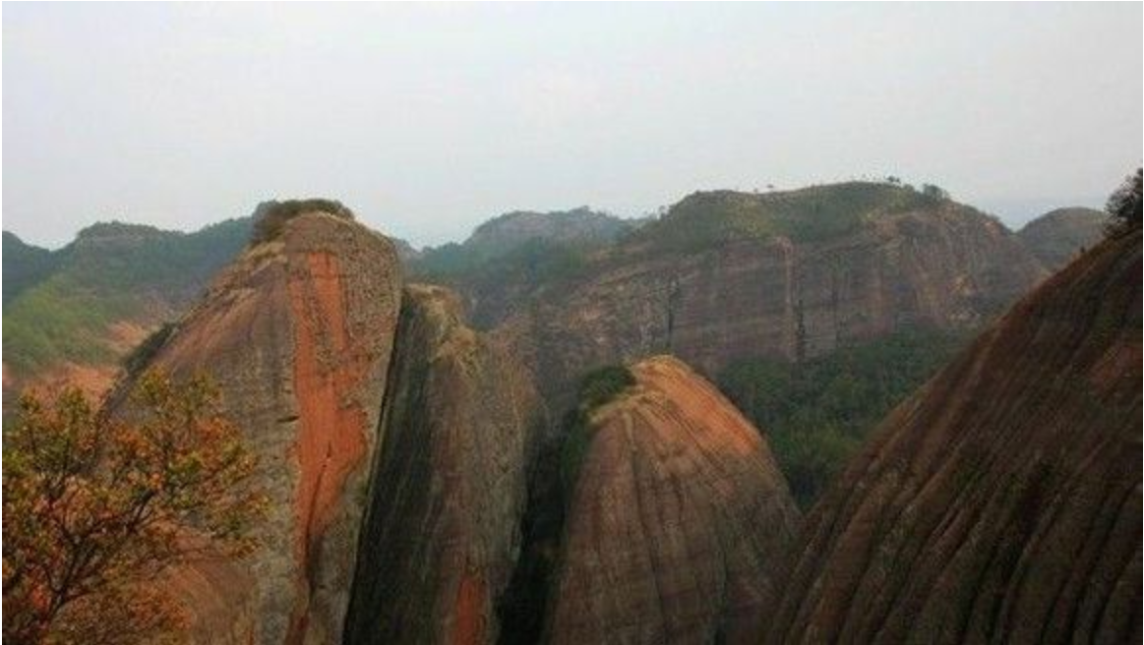
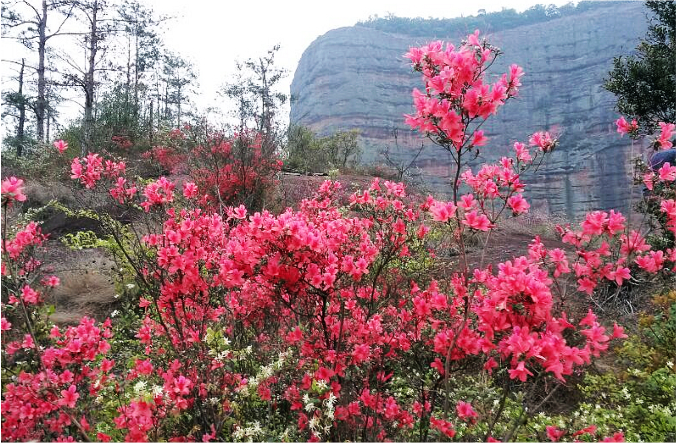
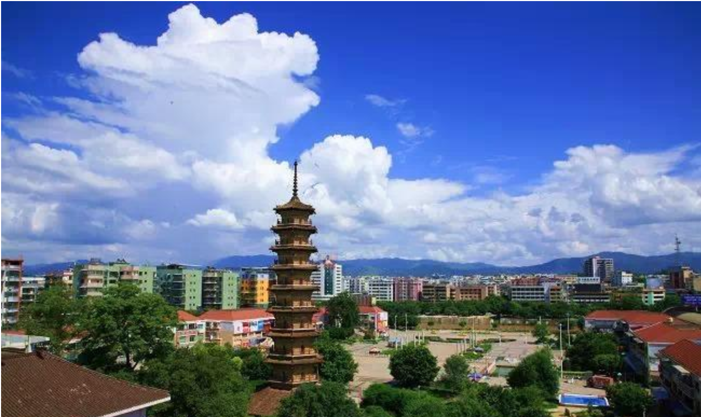
南雄旅游游客大数据分析季报
南雄旅游局、广东联通联合出品
2018年6月

Slide 2
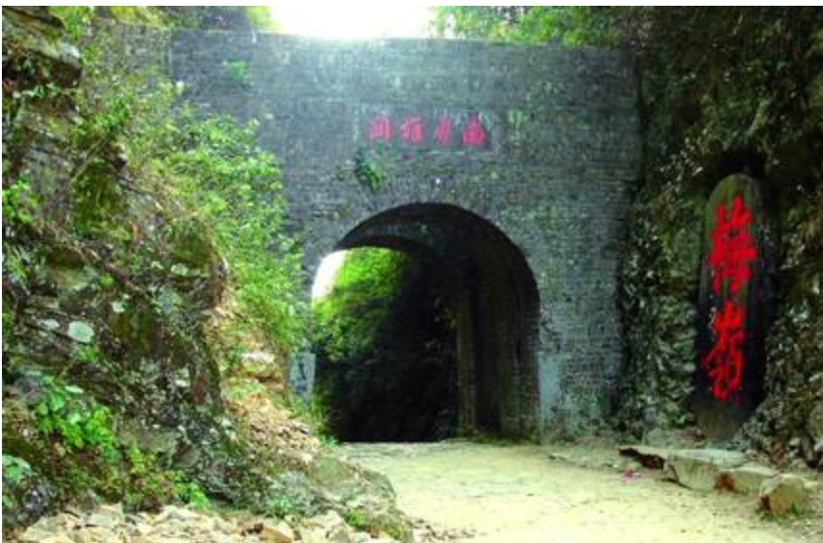

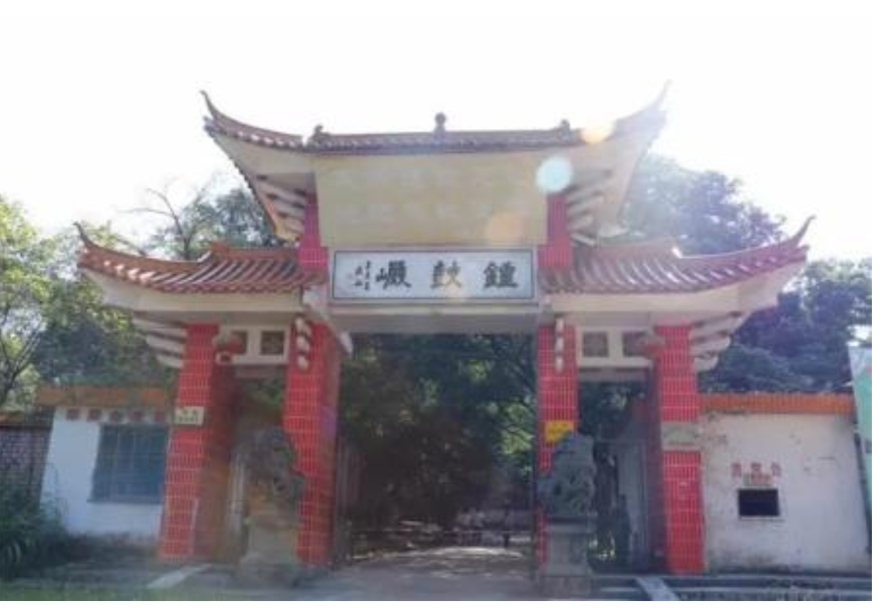
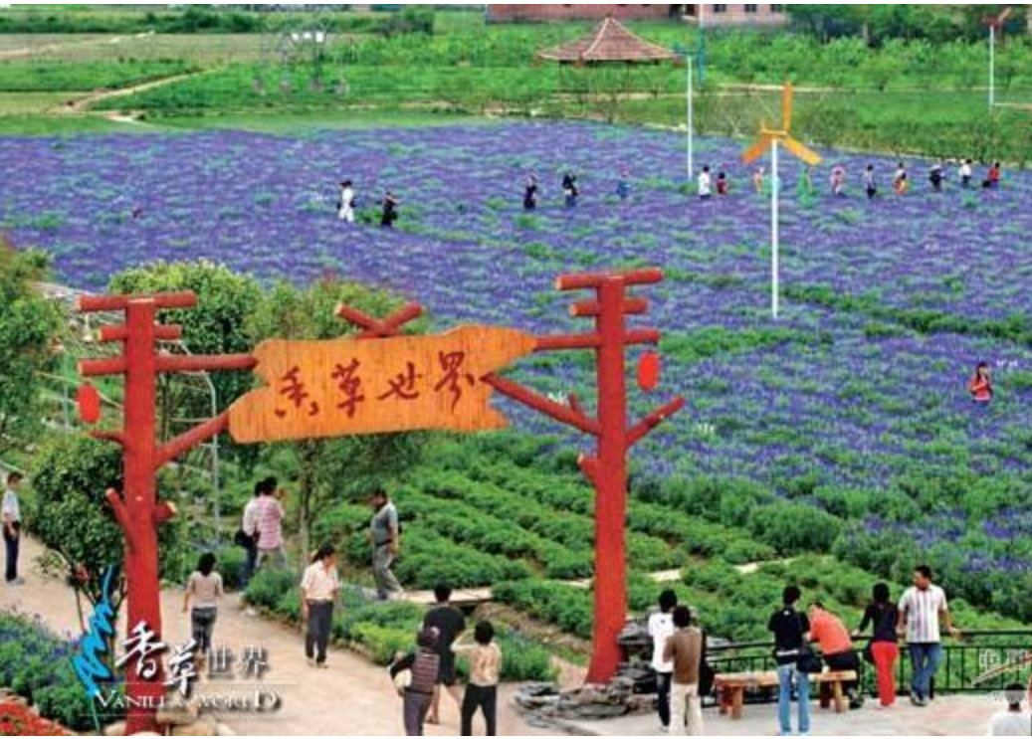
目 录
1
游客总体分析
2
省内游客分析
3
省外游客分析

Slide 3
本季度接待游客数量
2018年第二季度来南雄旅游的游客共计66.3万人，其中：
4月接待游客23.6万人
5月接待游客20.7万人
6月接待游客22.0万人
单 位：万人

Slide 4
来南雄游客交通工具分析
2018年第二季度来南雄游客使用交通工具中：汽车占77.7%、火车占14.2 %、其它占8.1%；汽车仍是来南雄的主要交通工具，做好各大汽车站的乘车路线安排、乘车指引与服务仍然十分重要。
汽车77.7%
广东72.8%，江西8.3%，湖南2.7%，安徽2.4%，山东2.4%，其余各省份共占11.4%
火车14.2%
广东83.8%，江西3.7%，湖南2.7%，安徽1.4%，江苏1.2%，其余各省份共占7.2%
其它8.1%
广东91.2%，湖南2.2%，江西1.7%，湖北0.8%，江苏0.4%，其余各省份共占3.7%

Slide 5


来南雄游客特征分析
来南雄游客63%为男性、 37%为女性；游客年龄分布特征是:14岁及以下的少年占7.3%，15-24岁青年占19.6%，25-44岁的壮盛年占36.8%，45-64岁的中年占26.2%，65岁及以上的老年占10.1%；游客以壮盛年为主。
37%
63%

Slide 6
来南雄游客停留天数分析
来南雄游客停留天数总体分布情况是：停留1天占33.4%，停留2天占13.6%，停留3天占9.8%，停留4-6天占14.6%，停留7-15天占14.3%，15天以上占14.3%。游客以1-3天的短期旅游为主，共占56.8%。

Slide 7
南雄景点游客数量分析
2018年第二季度各主要景点来客人数共计73.0万人次，包括：珠玑古巷31.9万人次；梅岭梅关古道14.2万人次；主田香草世界11.1万人次；邓坊泉水谷漂流5.3万人次；梅岭钟鼓岩5.2万人次；坪田千年银杏2.9万人次；帽子峰森林公园2.4万人次。
单 位：万人次

Slide 8
目 录
1
游客总体分析
2
省内游客分析
3
省外游客分析

Slide 9
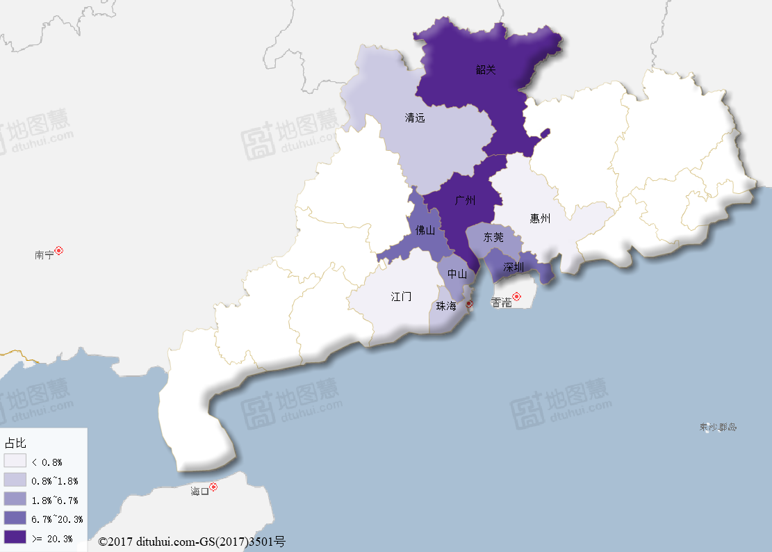
省内游客来源城市分布
2018年第二季度来南雄的省内游客主要来自以下10个城市，共占游客总数的98.1%，各城市游客占比分布如下：
1.韶关 56.3%
2.广州 20.3%
3.深圳 7.2%
4.佛山 6.7%
5.东莞 2.9%
6.中山 1.8%
7.珠海 0.9%
8.清远 0.8%
9.江门 0.6%
10.惠州 0.6%

Slide 10
省内游客交通工具分析
来南雄的省内游客使用交通工具中：汽车占74.6%、火车占15.7%、其它占9.8%；汽车仍是来南雄的主要交通工具，做好各大汽车站的乘车路线安排、乘车指引与服务仍然十分重要。
汽车74.6%
韶关55.1%，广州20.0%，深圳7.3%，佛山7.2%，东莞3.0% ，其余各地市共占7.4%
韶关53.8%，广州25.1%，深圳7.1%，佛山5.8%，东莞2.7% ，其余各地市共占5.5%
火车15.7%
韶关69.6%，广州14.8%，深圳6.1%，佛山4.3%，东莞2.1% ，其余各地市共占3.1%
其它9.8 %

Slide 11
省内游客特征分析
省内来南雄游客67%为男性、33%为女性；游客年龄分布特征是:14岁及以下的少年占3.3%，15-24岁青年占19.5%，25-44岁的壮盛年占42.2%，45-64岁的中年占28.2%，65岁及以上的老年占6.9%；游客以壮盛年为主。
33%
67%

Slide 12
省内游客停留天数分析
来南雄的省内游客停留天数总体分布特征是：停留1天占29.5%，停留2天占13.8%，停留3天占10.1%，停留4-6天占14.4%，停留7-15天占15.4%，15天以上占16.8%。游客以1-3天的短期旅游为主，共占53.4%。

Slide 13
省内游客游览景点分析
各主要景点接待省内游客人数来客人数共计55.7万人次，包括珠玑古巷25.8万人次；主田香草世界9.8万人次；梅岭梅关古道7.6万人次；邓坊泉水谷漂流4.7万人次；梅岭钟鼓岩3.0万人次；坪田千年银杏2.7万人次；帽子峰森林公园2.1万人次。

Slide 14
目 录
1
游客总体分析
2
省内游客分析
3
省外游客分析

Slide 15
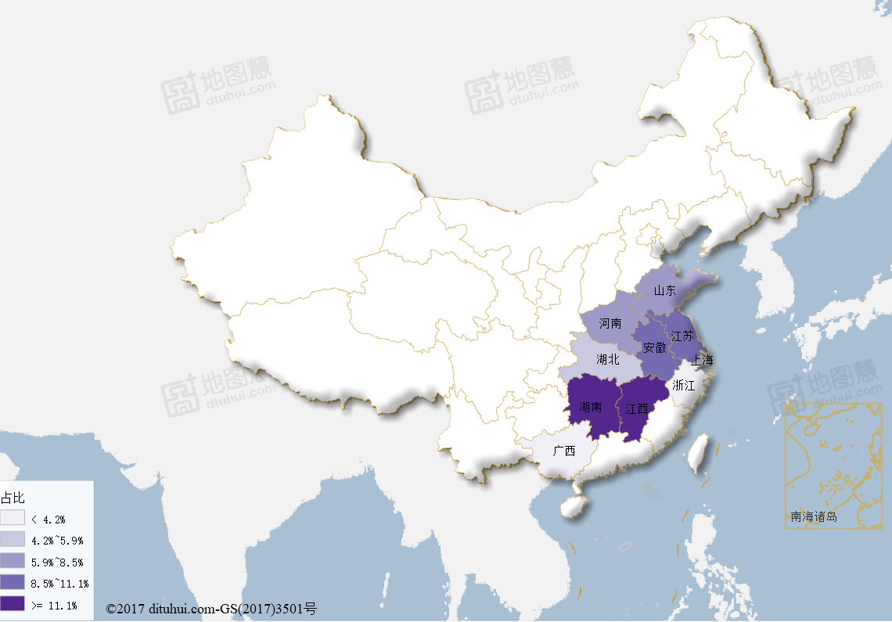
省外游客来源省区分布
2018年第二季度来南雄的省外游客主要来自以下10个省份，共占游客总数的87.0%，各省游客占比分布如下：
1.江西 29.4%
2.湖南 11.1%
3.安徽 8.7%
4.江苏 8.5%
5.山东 8.4%
6.河南 5.9%
7.上海 4.4%
8.湖北 4.2%
9.浙江 3.7%
10.广西 2.7%

Slide 16
省外游客交通工具分析
来南雄省外游客使用交通工具中汽车占87.5%、火车占9.5 %、其它占2.9%；汽车仍是来南雄的主要交通工具，做好各大汽车站的乘车路线安排、乘车指引与服务仍然十分重要。
汽车87.5%
江西30.5%，湖南10.0%，安徽8.9%，山东8.9%，江苏8.7%，其余各省份共占32.9%
火车9.5%
江西22.9%，湖南16.6%，安徽8.5%，江苏7.7%，河南6.4%，其余各省份共占37.9%
湖南25.4%，江西18.9%，湖北9.6%，江苏4.9%，浙江4.7%，其余各省份共占36.4%
其它2.9%

Slide 17
省外游客停留天数分析
来南雄的省外游客停留天数总体分布特征是：停留1天占43.7%，停留2天占13.0%，停留3天占9.1%，停留4-6天占15.2%，停留7-15天占11.5%，15天以上占7.5%。省外游客以1-2天的短期旅游为主，占56.7%。

Slide 18
省外游客游览景点分析
各景点接待省外游客数共计17.3万人次，包括：梅岭梅关古道6.6万人次；珠玑古巷6.1万人次；梅岭钟鼓岩2.1万人次；主田香草世界1.3万人次；邓坊泉水谷漂流0.6万人次；帽子峰森林公园0.3万人次；坪田千年银杏0.3万人次。

Slide 19
THANK YOU FOR YOUR ATTENTION!

